Slide 1
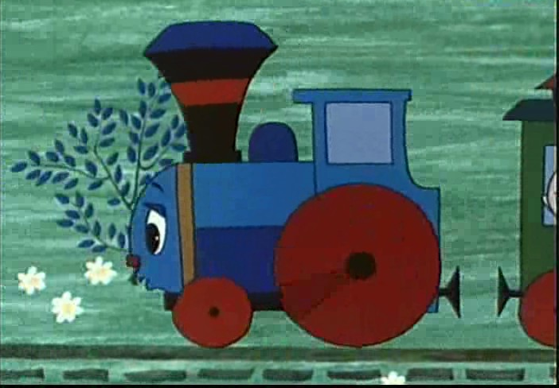
Домашняя работа «Составлялки»
Знает каждый грамотей,
как сделать слово из частей

Slide 2
Запишите в тетрадь все получившиеся слова
воз
кат
лёт
ход
вар
лаз
Паро
Само
Везде
Скало

